Slide 1


Soberanía
Tecnológica
Foro Internacional de Transformación Digital
Baja California 2026

Slide 2


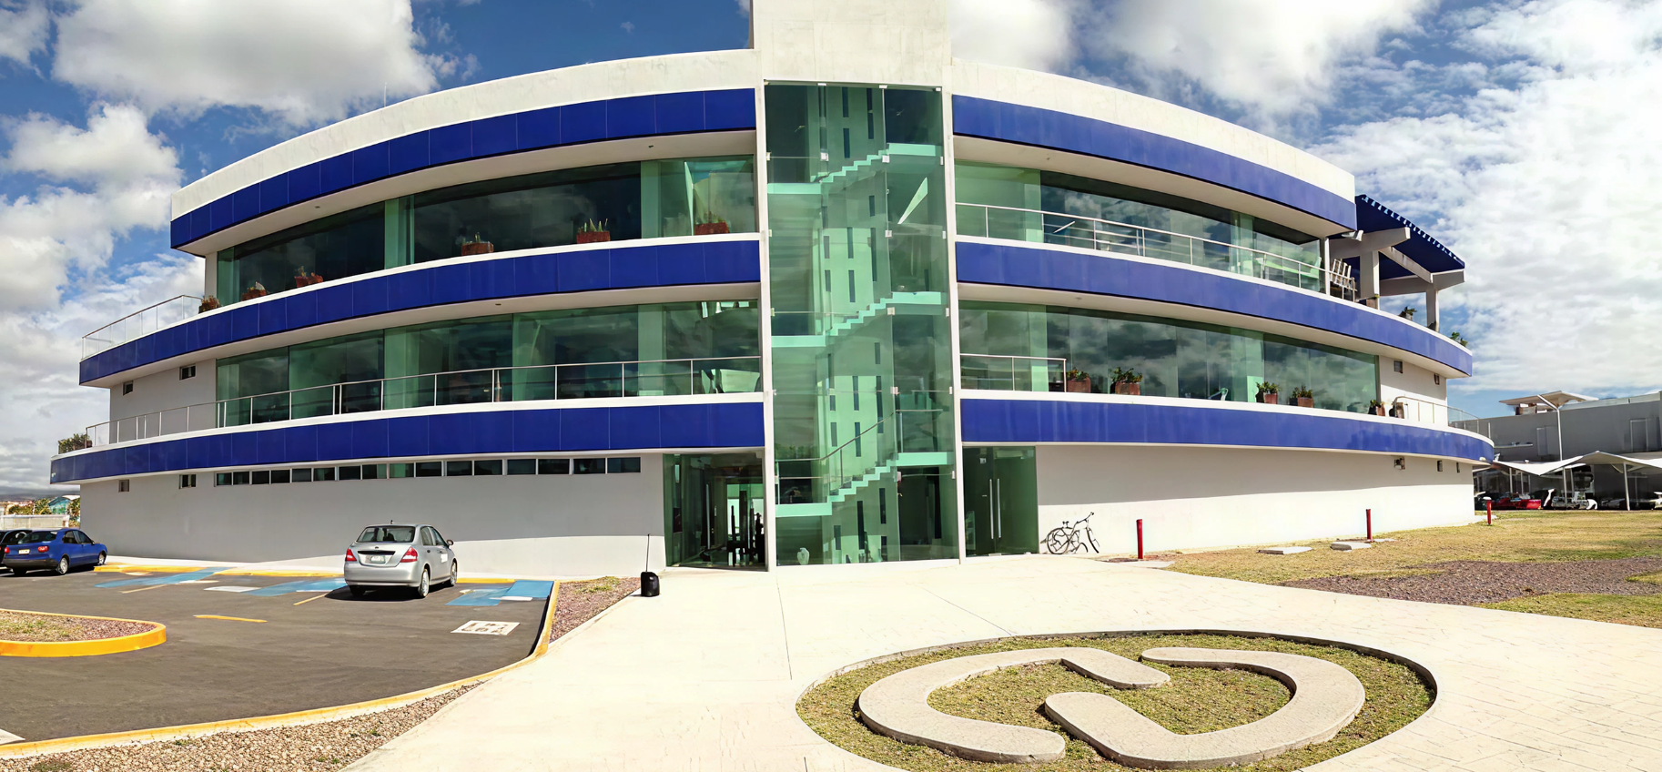
INFOTEC y ATDT
Estamos
creciendo
la capacidad
de producción
de soluciones tecnológicas
Renovamos INFOTEC acorde a la nueva visión de Transformación Digital de la Agencia.
Se usa el expertís técnico de INFOTEC
para la digitalización de trámites y servicios.
Se robustece la infraestructura para
hospedar las soluciones tecnológicas.
Se impulsa el desarrollo de habilidades técnicas en los Entes de la APF.
2

Slide 3
Soberanía tecnológica
Capacidad de un Estado para controlar de forma independiente su infraestructura digital, datos, software
y procesos de toma de decisiones.
Ejes Estratégicos
Fábrica de Software
Infraestructura Pública
Ciberseguridad
Formación de Talento
3

Slide 4



CIBERSEGURIDAD
Infraestructura Pública
Foro Internacional de Transformación Digital
Baja California 2026
4

Slide 5
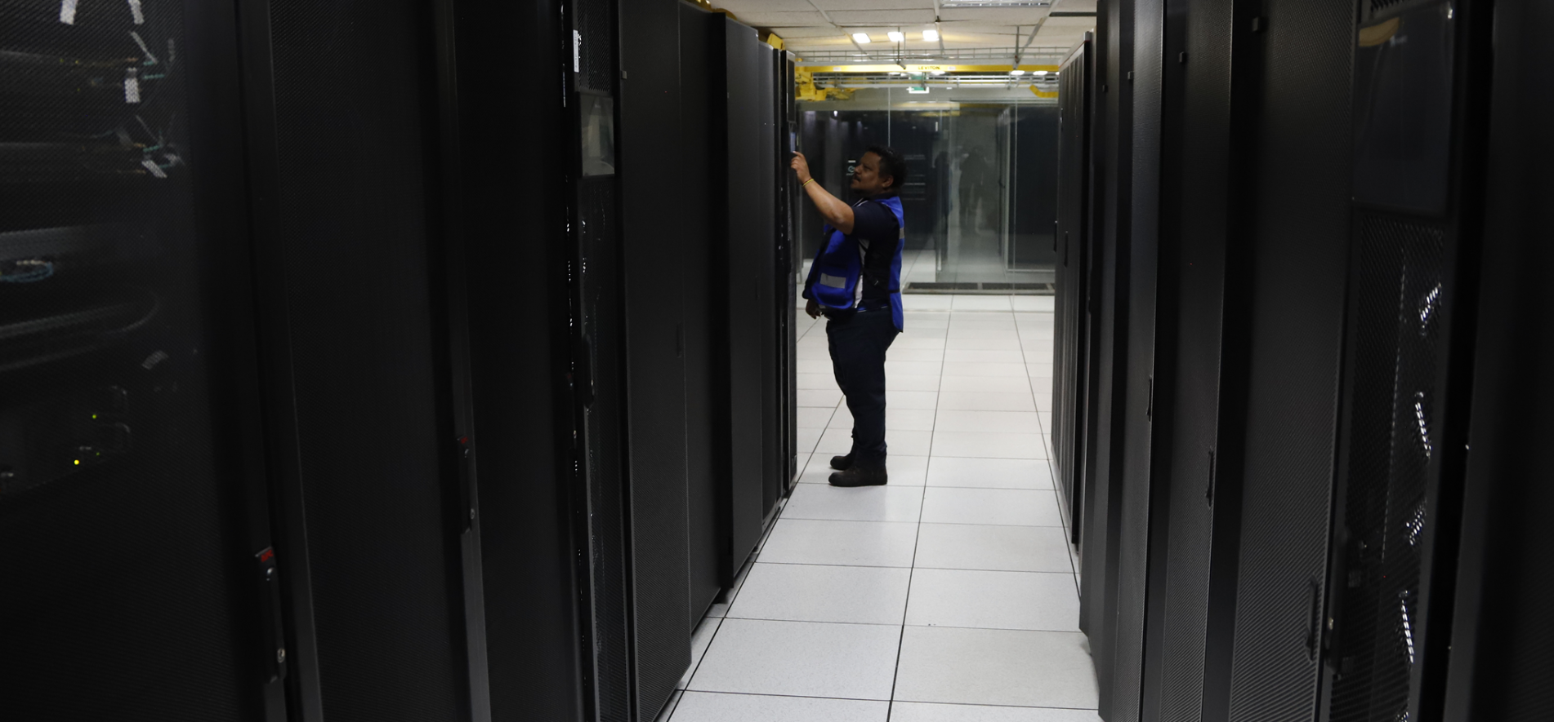
Autonomía
Fábrica de Software
Desarrollo de Software
por mexicanas y mexicanos que egresan
de escuelas públicas
Construir capacidades públicas en materia
de desarrollo de Software a la medida.
Evitar “vendor-locking”
Cooperación entre gobiernos
Uso de tecnologías
Open Source
5

Slide 6
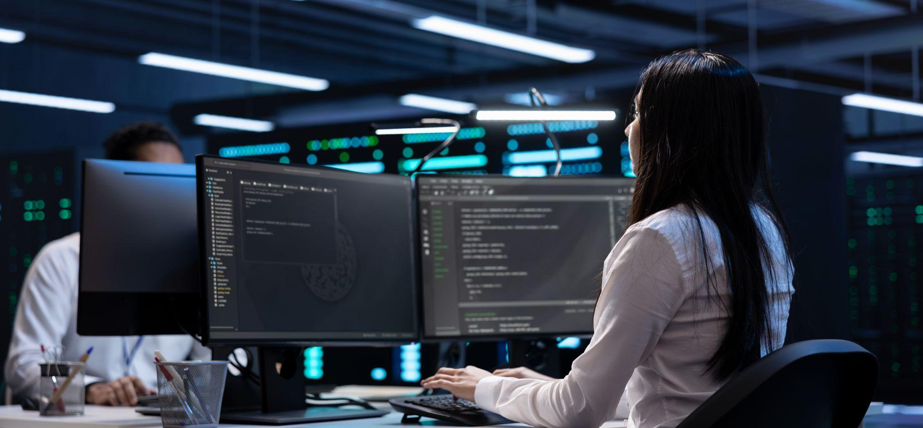

Austeridad
Fábrica de Software
Se cuida
el gasto público
de los ciudadanos
Inversión inteligente,
evitando gastos innecesarios
La Fábrica de Software reduce los costos
de digitalización.
Se crean ahorros en el desarrollo
de cada solución tecnológica utilizando
y desarrollando Software de Código Abierto.
Se ahorra dinero construyendo capacidades propias y se obtiene un alto retorno de inversión.
6

Slide 7

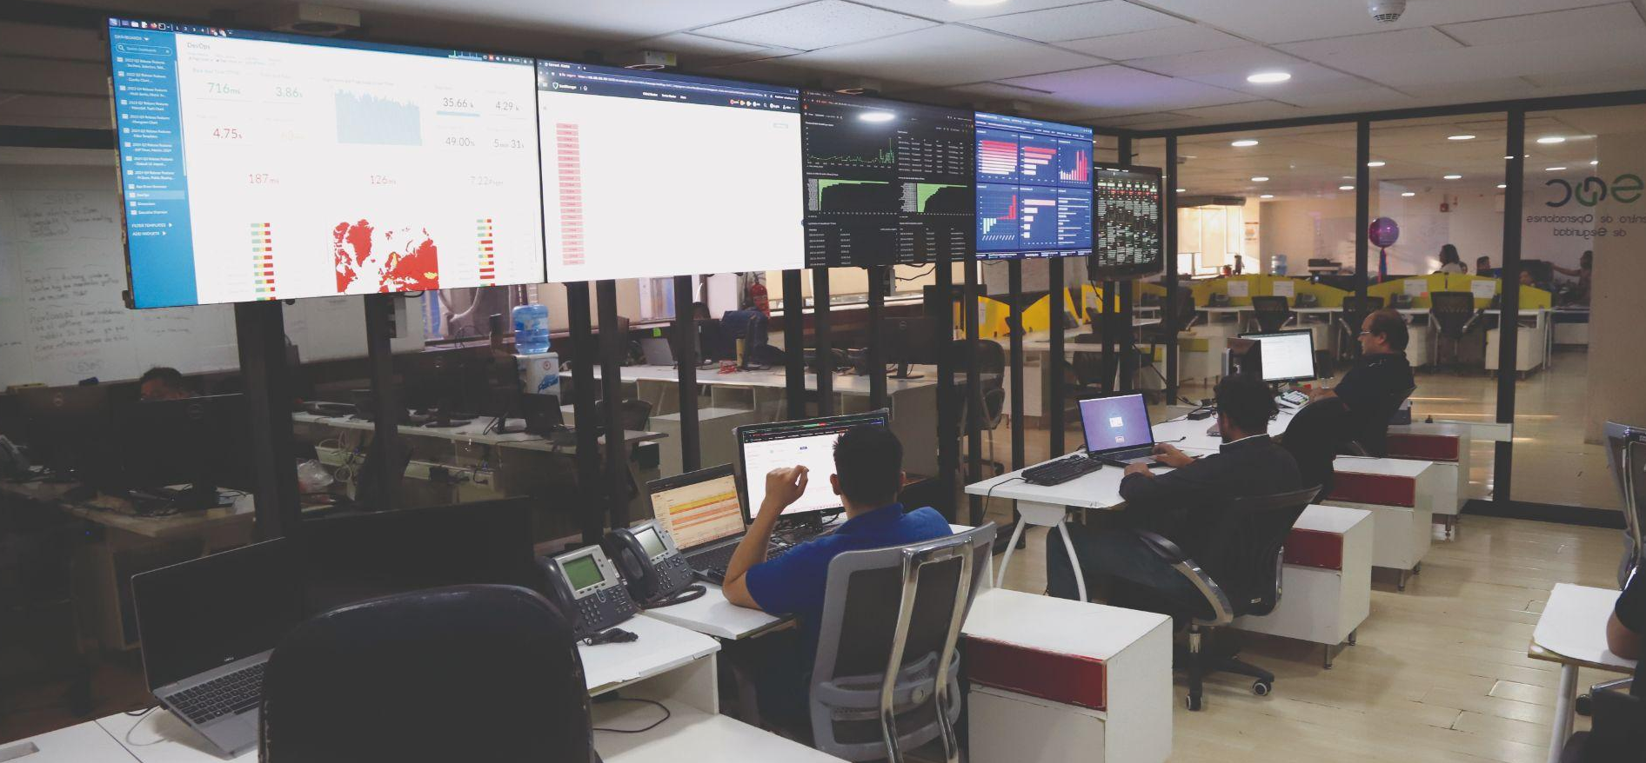
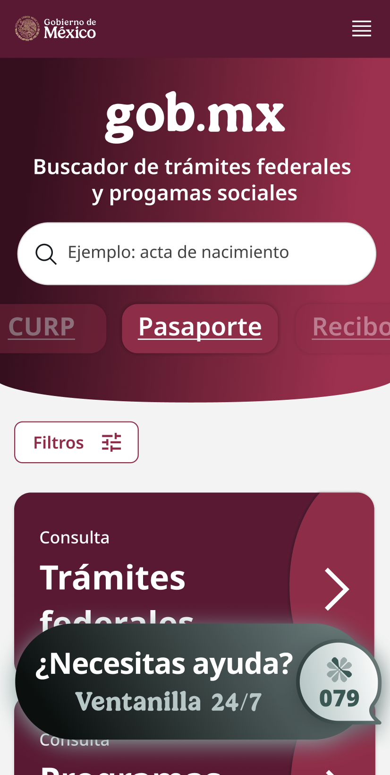
Acceso
Acceso
Fábrica de Software
Una vez que los trámites y servicios
son simplificados, a través de
la Fábrica de Software se empieza
el proceso de Digitalización, dando
a la ciudadanía más formas de poder
llevar a cabo sus interacciones
con el gobierno.
Proveer herramientas al público para el ejercicio de sus derechos
Digitalizar es
acercar a la ciudadanía al gobierno
Una vez que los trámites y servicios son simplificados,
a través de la Fábrica de Software se empieza el proceso de Digitalización, dando a la ciudadanía
más formas de poder llevar a cabo sus interacciones con el gobierno.
Proveer herramientas al público
para el ejercicio de sus derechos
Gobierno
en todas partes
Mayor comodidad
y mejor experiencia
de usuario
Ahorros para
la ciudadanía
7

Slide 8

Transferible
y replicable
8
Repositorio Nacional de Código
Si fue desarrollado
con recursos públicos
debe estar disponible
para otros gobiernos.
La tecnología que se desarrolla en la Fábrica de Software
puede ser reutilizada por otros entes
con necesidades similares.
8

Slide 9
Infraestructura Pública
CIBERSEGURIDAD
Foro Internacional de Transformación Digital
Baja California 2026
9

Slide 10

Infraestructura
Centro de datos
1
Aguascalientes
2
Tulancingo
Nube pública y privada en territorio nacional
TIER III diseño y construcción.
Nube MX
Centro de Datos
En construcción
Hoy en día soporta la operación de servicios ciudadanos
de alta disponibilidad.
Infraestructura robusta
DRP Aguascalientes
INFOTEC como proveedor de servicios con sus autogenerados garantiza la modernización continua del Centro de Datos
Nueva infraestructura IA
Autosostenible
10
Reformas requeridas:

Slide 11



Supercómputo
Supercómputo
Supercómputo
314 PFLOPS
Arquitectura Convergente
314 PFLOPS
1
2
3
4
5
Cómputo Heterogéneo
Memoria
Almacenamiento por Niveles
Red de Ultra Alta Velocidad
Software Soberano
Combinación armónica de CPU
y GPU bajo una misma operación.
8 GB por núcleo
en CPU y memoria de alto ancho de banda en GPU.
Cada dato en su lugar óptimo de rendimiento
y costo.
Segregación física y lógica hasta 800G.
Autonomía operativa nacional para
IA y ciencia.
Arquitectura Convergente
11

Slide 12
Supercómputo - Distribución
Supercómputo - Distribución
ZONA 01
(CPU)
ZONA 01
(CPU)
Modelado climático
Análisis sísmico
Bioinformática
Optimización de redes energéticas
Gemelos
digitales
ZONA 02
(GPU)
CFD
(dinámica de fluidos)
acelerado
Simulación
multi-física
Química computacional acelerada
ZONA 02
(GPU)
Entrenamiento de LLMs
Entrenamiento de LLMs
Modelos multimodales
Inferencia
de alta concurrencia
Ciberseguridad basada en IA
Analítica predictiva pública
12

Slide 13
CIBERSEGURIDAD
Infraestructura Pública
Foro Internacional de Transformación Digital
Baja California 2026
13

Slide 14
Acciones en políticas y regulación
1. Acciones en políticas y regulación
Política y regulación
Plan Nacional
de Ciberseguridad
y la Política General
de Ciberseguridad
Lineamiento
Niveles de Madurez
Lineamiento para el Manejo
de Incidentes de Ciberseguridad
en la Administración
Pública Federal
Ley de
ciberseguridad
14

Slide 15
2
Operaciones y servicios
Inteligencia y notificación de amenazas a la APF
2. Operaciones y servicios
Inteligencia y notificación de amenazas a la APF
Inteligencia
de amenazas
Resultados estratégicos
Inteligencia
de amenazas
Amenazas cibernéticas
Protección de infraestructura crítica
y servicios esenciales
Prevención de incidentes de posible alto impacto
Reducción del tiempo de exposición a vulnerabilidades
Fortalecimiento de la confianza ciudadana e interinstitucional (APF)
Mejora en la inteligencia de amenazas
Incremento de la cooperación interinstitucional
Resultados estratégicos
Identificar
Analizar
Comunicar
15

Slide 16
Formación
de talento
Foro Internacional de Transformación Digital
Baja California 2026
16

Slide 17
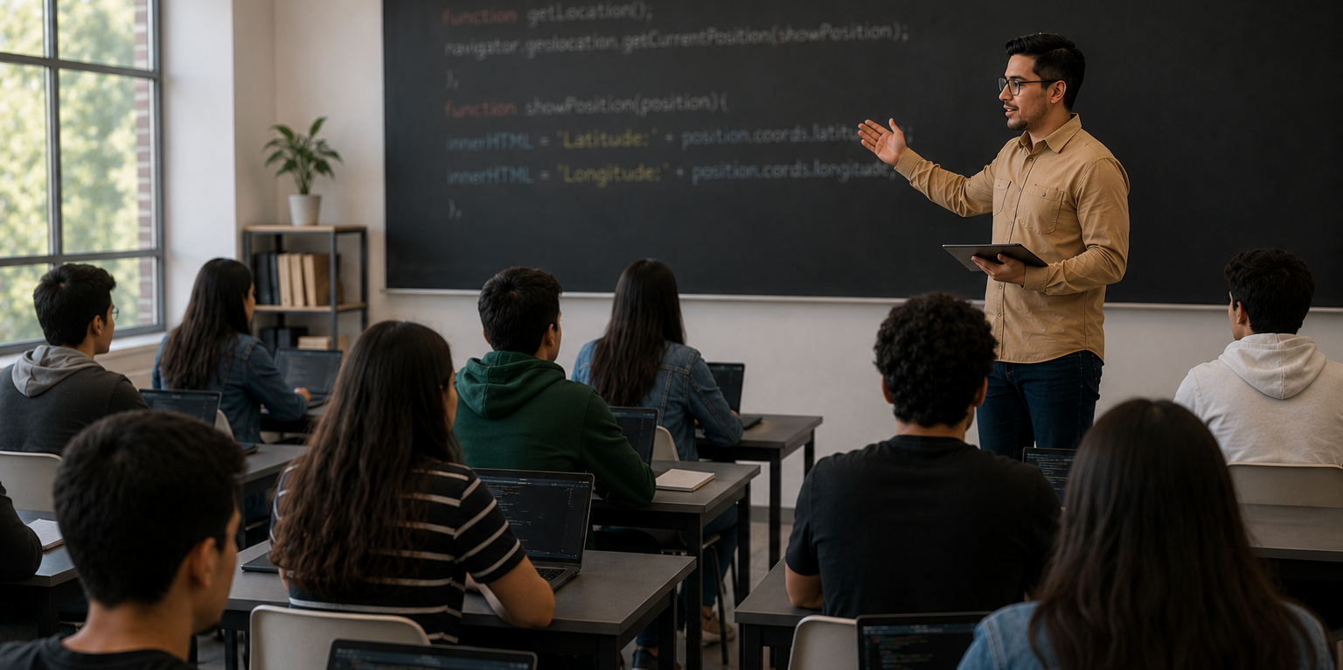

Centro Público de Formación en IA
Resolución de problemas
Formación
Especialización y reperfilamiento
Capacitación complementaria
Empleabilidad
Resolución
de
problemas reales y encomiendas tecnológicas.
Campamento de especialización
y reperfilamiento en menos de 6 meses.
Capacitación transversal en inglés
y habilidades socioeconómicas.
Mentoría con empresas, acompañamiento para empleabilidad.
17

Slide 18










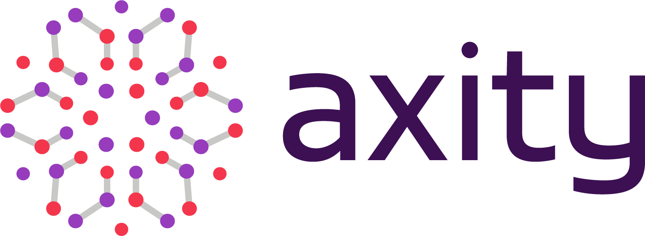









Centro Público de Formación en IA
Colaboración pública-privada
Gobierno
Privados
Instituciones educativas
18

Slide 19


5 trayectos de especialización y reperfilamiento
Centro Público de Formación en IA
IA
Análisis de datos
Nube
Redes
Ciberseguridad
Modelo
17 empresas aliadas
Formación Técnica
Acompañamiento Académico
Certificación
5 meses
1.ª generación
2.ª generación
10,000 estudiantes
Convocatoria abierta
http://www.mexia.gob.mx
19

Slide 20
¡Gracias!
Foro Internacional de Transformación Digital
Baja California 2026
20

